Slide 1




НОВЫЙ
КОРОНАВИРУС
(COVID-19)
ИМИТАЦИОННЫЕ УЧЕНИЯ
ПО ОБЕСПЕЧЕНИЮ ГОТОВНОСТИ
К ЧРЕЗВЫЧАЙНОЙ СИТУАЦИИ
В ОБЛАСТИ ОБЩЕСТВЕННОГО ЗДРАВООХРАНЕНИЯ
НАЗВАНИЕ СТРАНЫ
Дата и место

Slide 2
Повестка дня
Часть 1
08:45 Регистрация
09:00 Введение
09:10 Цели упражнения и правила игры
09:15 Кабинетное моделирование
10:45 Перерыв на кофе (15 мин)
11:00 Кабинетное моделирование
12:30 Обсуждение
13:00 Закрытие части 1
13:00 Обед
Часть 2
09:00 Повторение
09:15 Анализ недостатков и составление плана действий (работа в группе)
10:30 Перерыв на кофе (15 мин)
10:45 Составление плана действий (работа в группе)
11:30 Обобщение выводов в формате пленарного заседания
12:00 Подведение итогов и последующие шаги
12:30 Закрытие
Notes:
СКОРРЕКТИРУЙТЕ ГРАФИК В СООТВЕТСТВИИ С ВАШЕЙ ПОВЕСТКОЙ ДНЯ, ОСТАВИВ ДОСТАТОЧНО ВРЕМЕНИ ДЛЯ ЧАСТИ 2. ЭТО САМАЯ ВАЖНАЯ ЧАСТЬ ИМИТАЦИОННЫХ УЧЕНИЙ!!!

Slide 3


Последняя оперативная сводка ВОЗ
Ситуация быстро меняется.
Обратимся к последней
оперативной сводке ВОЗ.
Notes:
Ситуация быстро меняется.
Получить информацию из последней оперативной сводки ВОЗ.
Нажав на картинку, вы перейдете на веб-страницу ВОЗ, содержащую оперативные сводки.
Можно также распределить печатные копии.
Источник:
https://www.who.int/emergencies/diseases/novel-coronavirus-2019/situation-reports

Slide 4
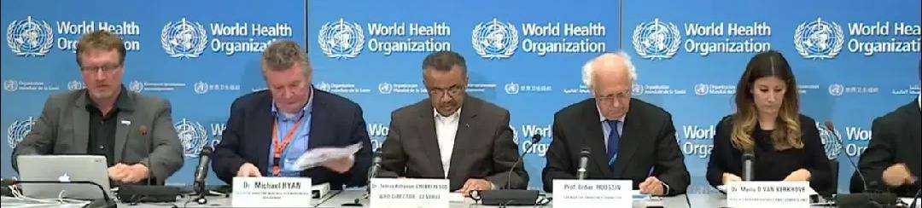
Заявление Комитета Международных медико-‎санитарных правил (2005 г.) по чрезвычайной ситуации
Всем странам
Новые случаи международного завоза инфекции могут, как ожидается, произойти в любой стране. Поэтому все страны должны быть готовы к принятию мер по сдерживанию инфекции, включая активный эпиднадзор, раннее выявление, изоляцию и ведение случаев, отслеживание контактов и недопущение дальнейшего распространения инфекции 2019-нКоВ, а также представлять полные данные ВОЗ.
Заявление, озвученное в ходе второго совещания Комитета Международных медико-‎санитарных правил (2005 г.) по чрезвычайной ситуации в связи со вспышкой нового ‎коронавируса 2019 г. (нКоВ),‎ Женева, 30 января 2020 г.
Notes:
Технические рекомендации см. по адресу:
https://www.who.int/emergencies/diseases/novel-coronavirus-2019
Странам следует уделять первоочередное внимание сокращению масштабов инфицирования людей, профилактике вторичной передачи инфекции и ее международного распространения и содействию международным мерам реагирования посредством обмена информацией и взаимодействия между секторами и активного участия в процессе пополнения знаний о вирусе и болезни, а также развития научных исследований.

Slide 5
Что такое кабинетные учения (TTX)?
«Кабинетные учения (TTX) — это такой тип учений, в ходе которых используется поэтапный имитационный сценарий, дополняемый рядом подготовленных вводных для того, чтобы участники смогли рассмотреть воздействие потенциально возможной чрезвычайной ситуации в области здравоохранения на существующие планы, процедуры и имеющиеся возможности.
Во время TTX имитация чрезвычайной ситуации происходит в неформальной, спокойной обстановке».
— Пособие ВОЗ по организации и проведению имитационных учений, 2017 г.
Notes:
Кабинетные учения — это такой тип учений, в ходе которых используется поэтапный имитационный сценарий, дополняемый рядом подготовленных вводных для того, чтобы участники смогли рассмотреть воздействие потенциально возможной чрезвычайной ситуации в области здравоохранения на существующие планы, процедуры и имеющиеся возможности. Во время TTX имитация чрезвычайной ситуации происходит в неформальной, спокойной обстановке.
Целью TTX является повышение готовности к реагированию на чрезвычайные ситуации в области здравоохранения путем проведения организованного группового обсуждения.
TTX могут быть использованы для:
разработки или пересмотра плана ответных мер;
ознакомления участников с их новыми ролями и обязанностями;
выявления и разрешения проблем в ходе организованной открытой дискуссии.

Slide 6
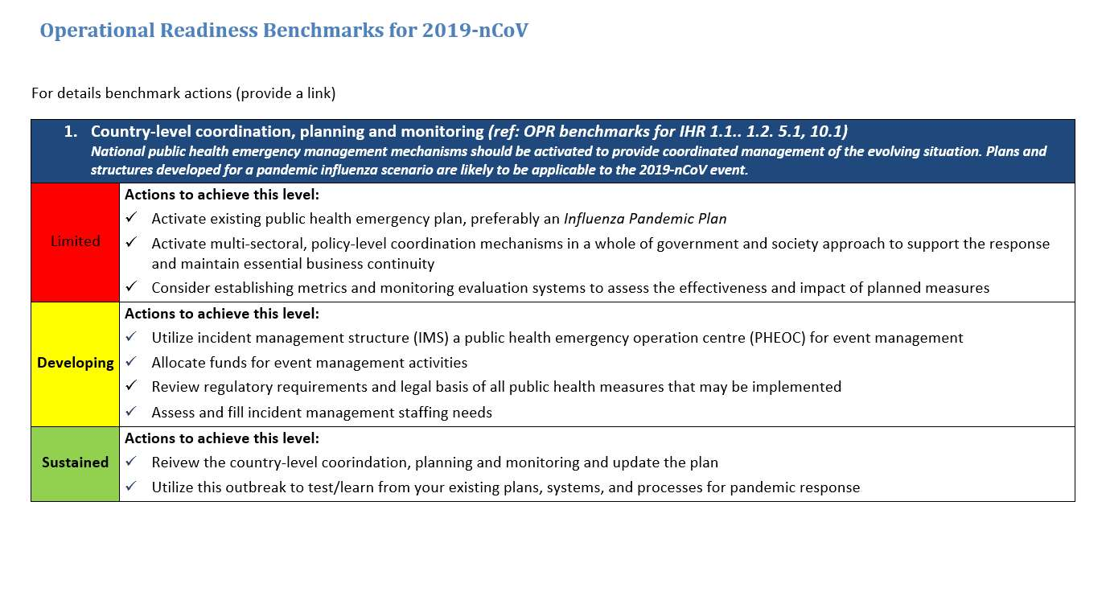
Разработка и назначение
Разработка имитационных учений
Разработаны на основе предложенных ВОЗ «Сравнительных показателей оперативной готовности стран к COVID-19» и предназначены для заинтересованных сторон, участвующих в обеспечении готовности к чрезвычайным ситуациям или принятии ответных мер.
Назначение
Имитационные учения предназначены для изучения и совершенствования существующих планов, процедур и потенциала в области ведения завозных случаев COVID-19 в формате организованного группового обсуждения.
Notes:
Следует распечатать и раздать всем участникам «Контрольный перечень ВОЗ по мониторингу осуществления мер реагирования на COVID-19».
Сообщите участникам, что это опорный документ.

Slide 7
Общие цели TTX
Общие цели
Распространить информацию о ходе подготовки, в том числе о потенциале в области реагирования и планах и процедурах реагирования в целях выявления завозных случаев COVID-19 в вашей стране и принятия ответных мер.
Определить сферы взаимозависимости субъектов сектора здравоохранения и других секторов.
Провести анализ недостатков с опорой на предложенные ВОЗ сравнительные показатели оперативной готовности к COVID-19.
Разработать план действий по повышению уровня готовности на основании сравнительных показателей ВОЗ.

Slide 8
Специальные цели TTX
Пересмотреть процесс оперативного ведения подозрительного случая COVID-19.
Подтвердить согласованные схемы уведомления, координации и внутренней коммуникации до и после подтверждения случая COVID-19.
Подтвердить процедуры, касающиеся ведения подозрительного случая до и после лабораторного подтверждения диагноза.
Пересмотреть планы в целях разъяснения порядка подотчетности (роли и обязанности) и коммуникации в целях обеспечения своевременного, согласованного и эффективного принятия ответных мер.
Пересмотреть требования к государственным медицинским лабораториям и их финансированию.
Пересмотреть оценку рисков и планы коммуникации со средствами массовой информации.

Slide 9
Руководство имитационными учениями
Роли
Ведущие: (вписать ФИО)
Докладчики: (вписать ФИО)
Наблюдатели: (если применимо)

Slide 10
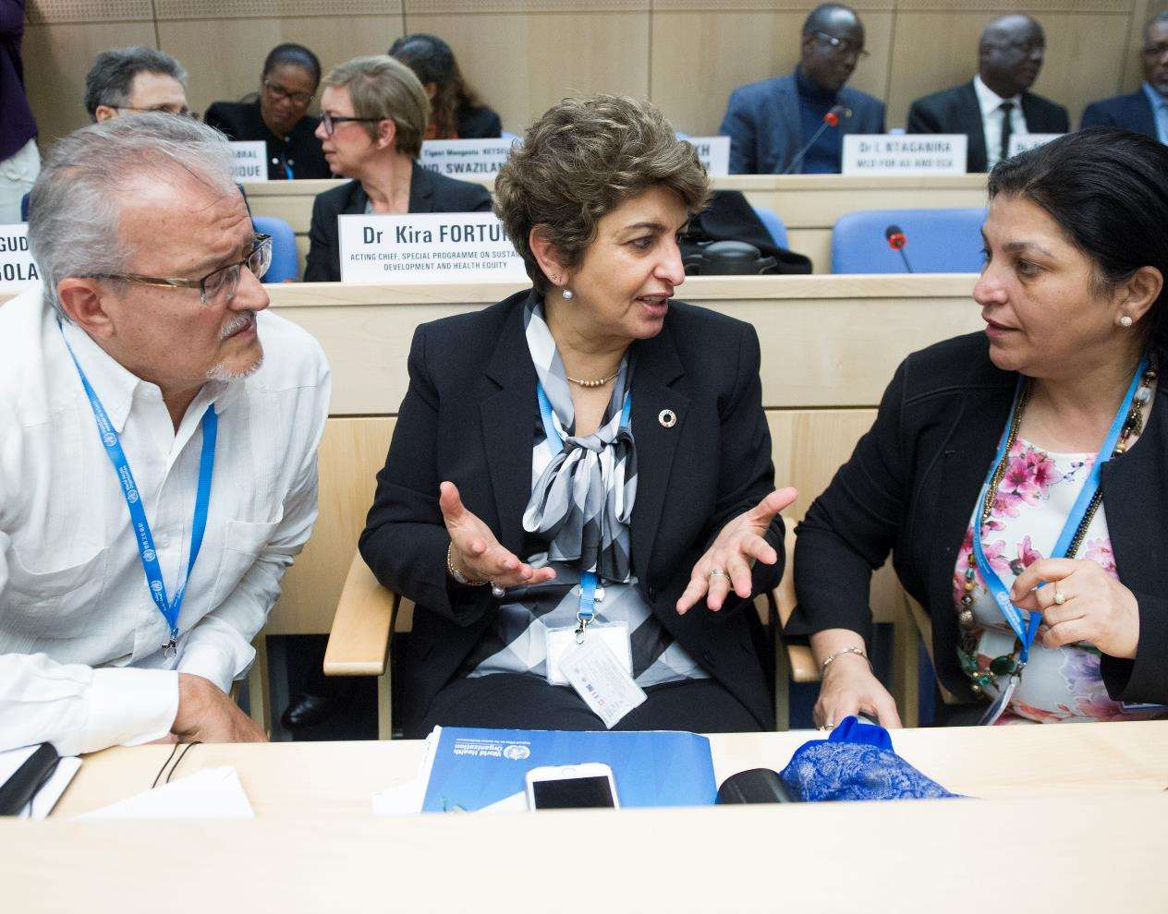
Правила TTX
TTX — это не индивидуальный тест
Уважайте мнение окружающих
Отвечайте так, как ответили бы в реальной жизни, и давайте возможность другим участникам поступать так же
Отвечайте с учетом существующих планов, рекомендаций и правил
Сосредоточьтесь на решениях

Slide 11
Кабинетные учения: правила игры
Это закрытые учения, разработанные специально для вас
Ведущие будут руководить обсуждением завозного случая
COVID-19
Наша общая цель —
обучение
Сценарий
Вопросы и обсуждение (1)
Уточнение сценария
Вопросы и обсуждение (2)
Вопросы и обсуждение (4)
Вопросы и обсуждение (5)
Уточнение сценария
Вопросы и обсуждение (3)
Обсуждение
Организованный разбор задания
Составление планов действий

Slide 12

Вопросы
ЗАДАВАЙТЕ
ВОПРОСЫ
ДО НАЧАЛА
УЧЕНИЙ

Slide 13
НОВЫЙ
КОРОНАВИРУС
(COVID-19)
ИМИТАЦИОННЫЕ УЧЕНИЯ
ПО ОБЕСПЕЧЕНИЮ ГОТОВНОСТИ
К ЧРЕЗВЫЧАЙНОЙ СИТУАЦИИ
В ОБЛАСТИ ОБЩЕСТВЕННОГО ЗДРАВООХРАНЕНИЯ
НАЗВАНИЕ СТРАНЫ
Дата и место

Slide 14

Сценарий
ТОЛЬКО МОДЕЛИРОВАНИЕ
В [субнациональное учреждение первичного звена здравоохранения] города [название города] обратился мужчина с высокой температурой тела, кашлем и затрудненным дыханием.
Он живет в [город] и на днях вернулся из командировки в Китай. С учетом симптомов и поездки в Китай у 58-летнего мужчины подозревают COVID-19.

Slide 15

Сессия 1
Вопросы для обсуждения
Кого, когда и как следует уведомить?
Какие планы, процедуры и ресурсы следует применить на данном этапе?
Следует ли перевести пациента в другую больницу? Если да, то в какую и как?
Какие меры профилактики инфекции и инфекционного контроля вы будете применять в отношении этого пациента?
30 мин

Slide 16
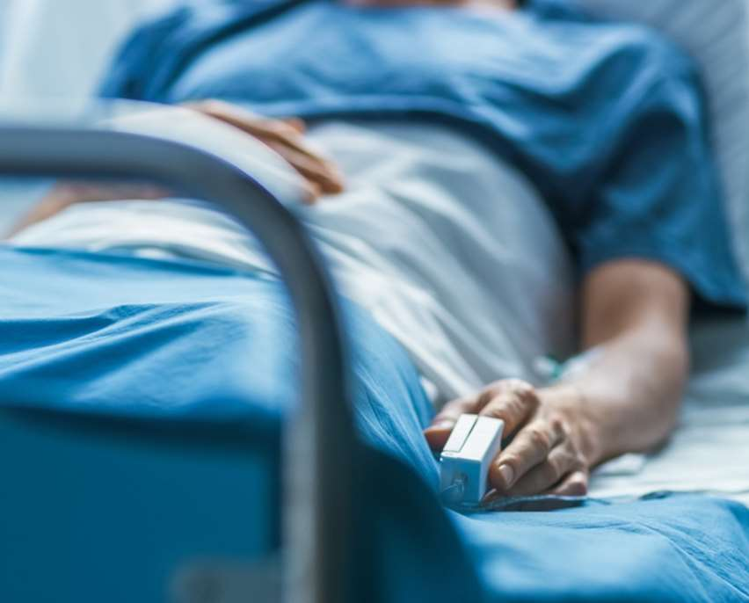
Уточнение сценария
ТОЛЬКО МОДЕЛИРОВАНИЕ
По всей видимости, симптомы заболевания появились у мужчины через два дня после возвращения со встречи в Китае. В ходе командировки в Пекин и Шанхай его не сопровождали представители местного населения. Обратный рейс включал 6-часовую пересадку в [региональный центр], во время которой пациент находился в транзитной зоне. По прибытии в [пункт въезда, в котором организован скрининг пассажиров] его температура тела была нормальной.
Выявлено, что с момента появления симптомов мужчина контактировал с 15 людьми, включая врача и медсестер, проводивших осмотр. Мужчина, его семья и некоторые коллеги были госпитализированы.

Slide 17
Сессия 2
Вопросы для обсуждения
Какие приоритетные меры должны быть приняты незамедлительно?
Какая вам потребуется дополнительная информация?
Следует ли уведомить ВОЗ об этом подозрительном случае?
Кто руководит мониторингом и диагностикой заболевания у лиц, контактировавших с пациентом? Кто осуществляет мониторинг и диагностику?
30 мин

Slide 18
Сессия 3
Вопросы для обсуждения
Как вы установите, болен ли пациент COVID-19 или гриппом?
    Какая лаборатория будет проводить диагностические исследования? Оснащена ли эта лаборатория необходимым оборудованием, включая СИЗ?
    Как скоро будет получено подтверждение?
    Будут ли отправлены образцы для получения подтверждения международной лаборатории?
    Обязаны ли вы уведомлять о COVID-19 соответствующие органы?
До чьего сведения должны быть доведены результаты?
30 мин

Slide 19

Перерыв
Перерыв на кофе
(15 мин)

Slide 20
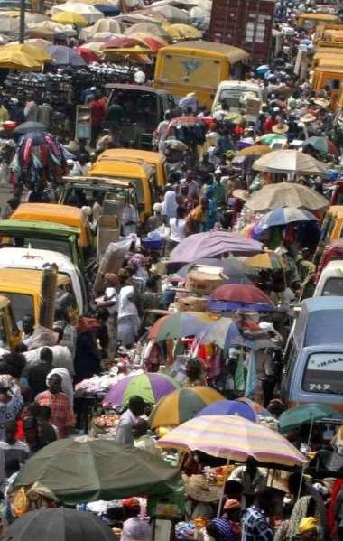
Уточнение сценария
ТОЛЬКО МОДЕЛИРОВАНИЕ
Заключение лаборатории подтверждает положительный анализ на COVID-19. Состояние мужчины ухудшилось и является критическим. Ведется наблюдение за шестью контактами, включая жену заболевшего, трех медсестер и врача, анализ которых на COVID-19 также оказался положительным.
Кроме того, три отдельных кластера, насчитывающие в общей сложности 63 пациентов с подтвержденными случаями заболевания, госпитализированы в [столица], [другой город] и [еще один город].
Передача болезни внутри страны очевидна. Среди населения нарастает беспокойство, СМИ ждут заявлений и комментариев относительно слухов о многочисленных подтвержденных случаях болезни в стране.

Slide 21
Сессия 4
Вопросы для обсуждения
Какие действия должны последовать за получением информации об этом новом событии?
Как будут осуществляться координация у управление событием?
Откуда будет поступать финансирование ответных мер?
Какую помощь вы попросите оказать ВОЗ и других партнеров?
30 мин

Slide 22
Сессия 5
Вопросы для обсуждения
Кто руководит распространением информации о рисках, связанных с этим событием?
Какую информацию следует распространить? Среди кого?
Какова ваша стратегия коммуникации со СМИ?
  Каков механизм оперативного согласования своевременных и прозрачных сообщений и материалов?
  Как будет осуществляться координация информации и коммуникации с участием министерств и партнеров и различных уровней правительства?
30 мин

Slide 23

КОНЕЦ УЧЕНИЙ

Slide 24

Обсуждение
Первые отзывы участников

Slide 25

Резюме и
следующие шаги
Часть II
Анализ НЕДОСТАТКОВ: Обсуждение в формате фокус-группы с целью пересмотра показателей готовности
Составление планов действий
Форма оценки участников

Slide 26

Повестка дня: часть 2
Часть 2
09:00 Повторение
09:15 Анализ сильных и слабых сторон (работа в группе)
10:30 Перерыв на кофе (15 мин)
10:45 Планирование действий (работа в группе)
11:30 Обобщение выводов в формате пленарного заседания
12:00 Подведение итогов и последующие шаги
12:30 Закрытие
Notes:
СКОРРЕКТИРУЙТЕ ГРАФИК В СООТВЕТСТВИИ С ВАШЕЙ ПОВЕСТКОЙ ДНЯ, ОСТАВИВ ДОСТАТОЧНО ВРЕМЕНИ ДЛЯ ЧАСТИ 2. ЭТО САМАЯ ВАЖНАЯ ЧАСТЬ ИМИТАЦИОННЫХ УЧЕНИЙ!!!

Slide 27
Контрольный перечень ВОЗ для COVID-19
Предложенные ВОЗ «Сравнительные показатели оперативной готовности к COVID-19» предназначены для анализа имеющихся возможностей в области выявления нового коронавируса (нКоВ) и принятия мер реагирования на этот зоонозный вирус, вызывающий заболевание органов дыхательной системы.
На основе этого анализа могут быть приняты целенаправленные меры по расширению потенциала в конкретной области.
Эта информация поможет национальным органам власти:
определить основные недостатки;
провести оценку рисков; и
запланировать меры реагирования и контрольные действия.

Slide 28
Анализ сильных и слабых сторон
Изучите сильные и слабые стороны
75 мин
ЗАДАНИЯ
Работая в группе, разделите лист бумаги на три части.
Изучите контрольный перечень показателей готовности, планы и заметки, сделанные в течение TTX
Обсудите и запишите в каждый из разделов ответы на вопросы:
  Что оказалось эффективным? (Достижения)
  Что было сложным? (Трудности)
  Рекомендации? (В порядке приоритетности, определите три самых важных)
Проверьте допущения
Предложите идеи улучшения систем, планов и процедур
ПЛАН ДЕЙСТВИЙ
Примечание: план действий будет разработан на следующей сессии

Slide 29
Перерыв
Перерыв на кофе
(15 мин)

Slide 30
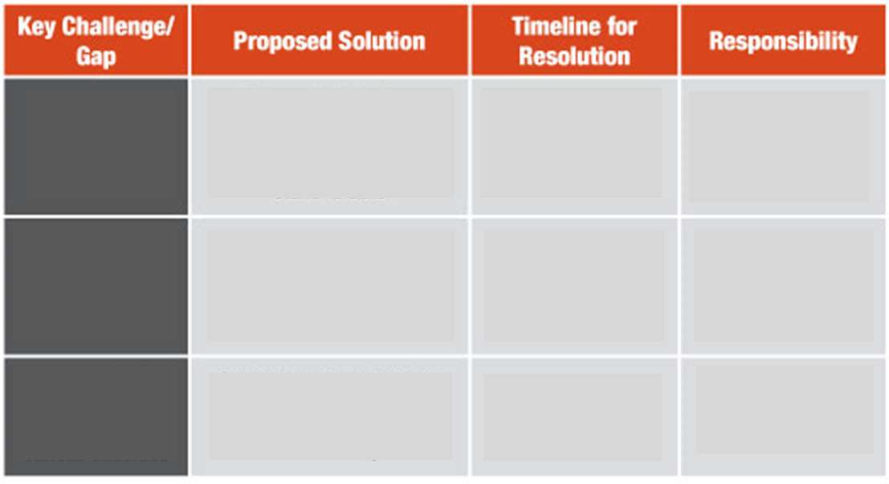
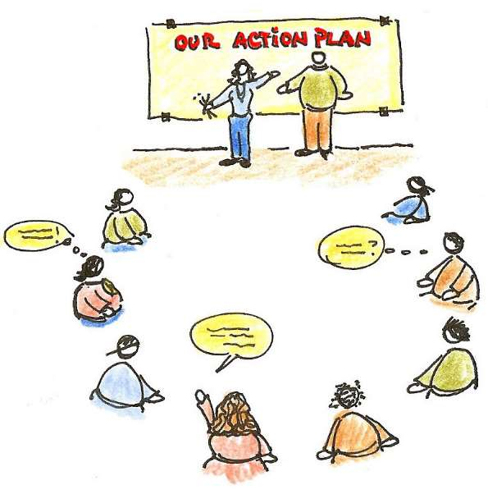
План действий
Основная проблема / недостаток
Предлагаемое решение
Срок реализации решения
Ответственные лица
45 мин
Notes:
Разбейтесь на группы.
Преобразование выводов в действия и приоритизация
Действие
Почему это действие является приоритетным?
Кто несет ответственность за его реализацию?
Какие понадобятся ресурсы?
Срок?
Один из участников представит 5-минутный обзор выводов группы.

Slide 31
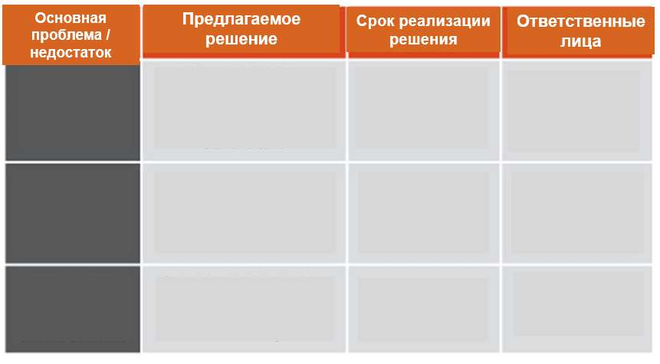
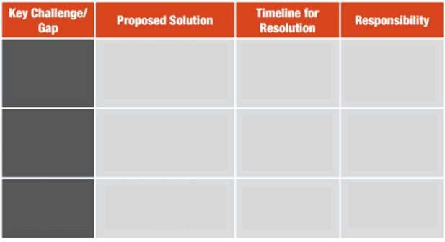
Обобщение
Notes:
Разбейтесь на группы.
Преобразование выводов в действия и приоритизация
Действие
Почему это действие является приоритетным?
Кто несет ответственность за его реализацию?
Какие понадобятся ресурсы?
Срок?
Один из участников представит 5-минутный обзор выводов группы.

Slide 32
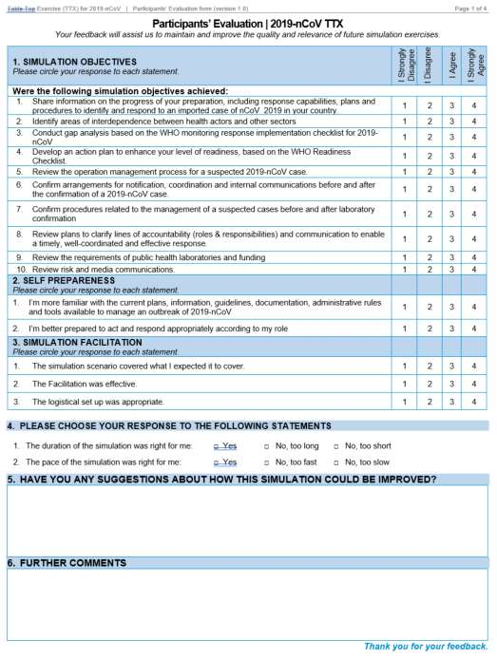
Форма обратной связи участников
Обратная связь поможет нам повысить качество и актуальность будущих имитационных учений
5 мин
Notes:
Разбейтесь на группы.
Преобразование выводов в действия и приоритизация
Действие
Почему это действие является приоритетным?
Кто несет ответственность за его реализацию?
Какие понадобятся ресурсы?
Срок?
Один из участников представит 5-минутный обзор выводов группы.

Slide 33

Следующие шаги и подведение итогов
СЛЕДУЮЩИЕ ШАГИ
Notes:
Разбейтесь на группы.
Преобразование выводов в действия и приоритизация
Действие
Почему это действие является приоритетным?
Кто несет ответственность за его реализацию?
Какие понадобятся ресурсы?
Срок?
Один из участников представит 5-минутный обзор выводов группы.

Slide 34


СПАСИБО!
Для получения технической поддержки в проведении имитационных учений
свяжитесь с офисом ВОЗ в вашей стране или с координатором регионального бюро:
Региональное бюро для стран Африки: stephenm@who.int
Региональное бюро для стран Восточного Средиземноморья: SAMHOURID@who.int
Европейское региональное бюро: schmidtt@who.int; rashforda@who.int
Региональное бюро для стран Америки: andragro@paho.org
Региональное бюро для стран Юго-Восточной Азии: htikem@who.int
Региональное бюро для стран западной части Тихого океана: PAPOWITZH@who.int; katom@who.int
РЕСУРСЫ ВОЗ
ВОЗ
COVID-19
Веб-страница
по чрезвычайным ситуациям
Дополнительная
информация
о коронавирусе
Отсканировать или нажать
Отсканировать или нажать
Notes:
Разбейтесь на группы.
Преобразование выводов в действия и приоритизация
Действие
Почему это действие является приоритетным?
Кто несет ответственность за его реализацию?
Какие понадобятся ресурсы?
Срок?
Один из участников представит 5-минутный обзор выводов группы.

